Slide 1
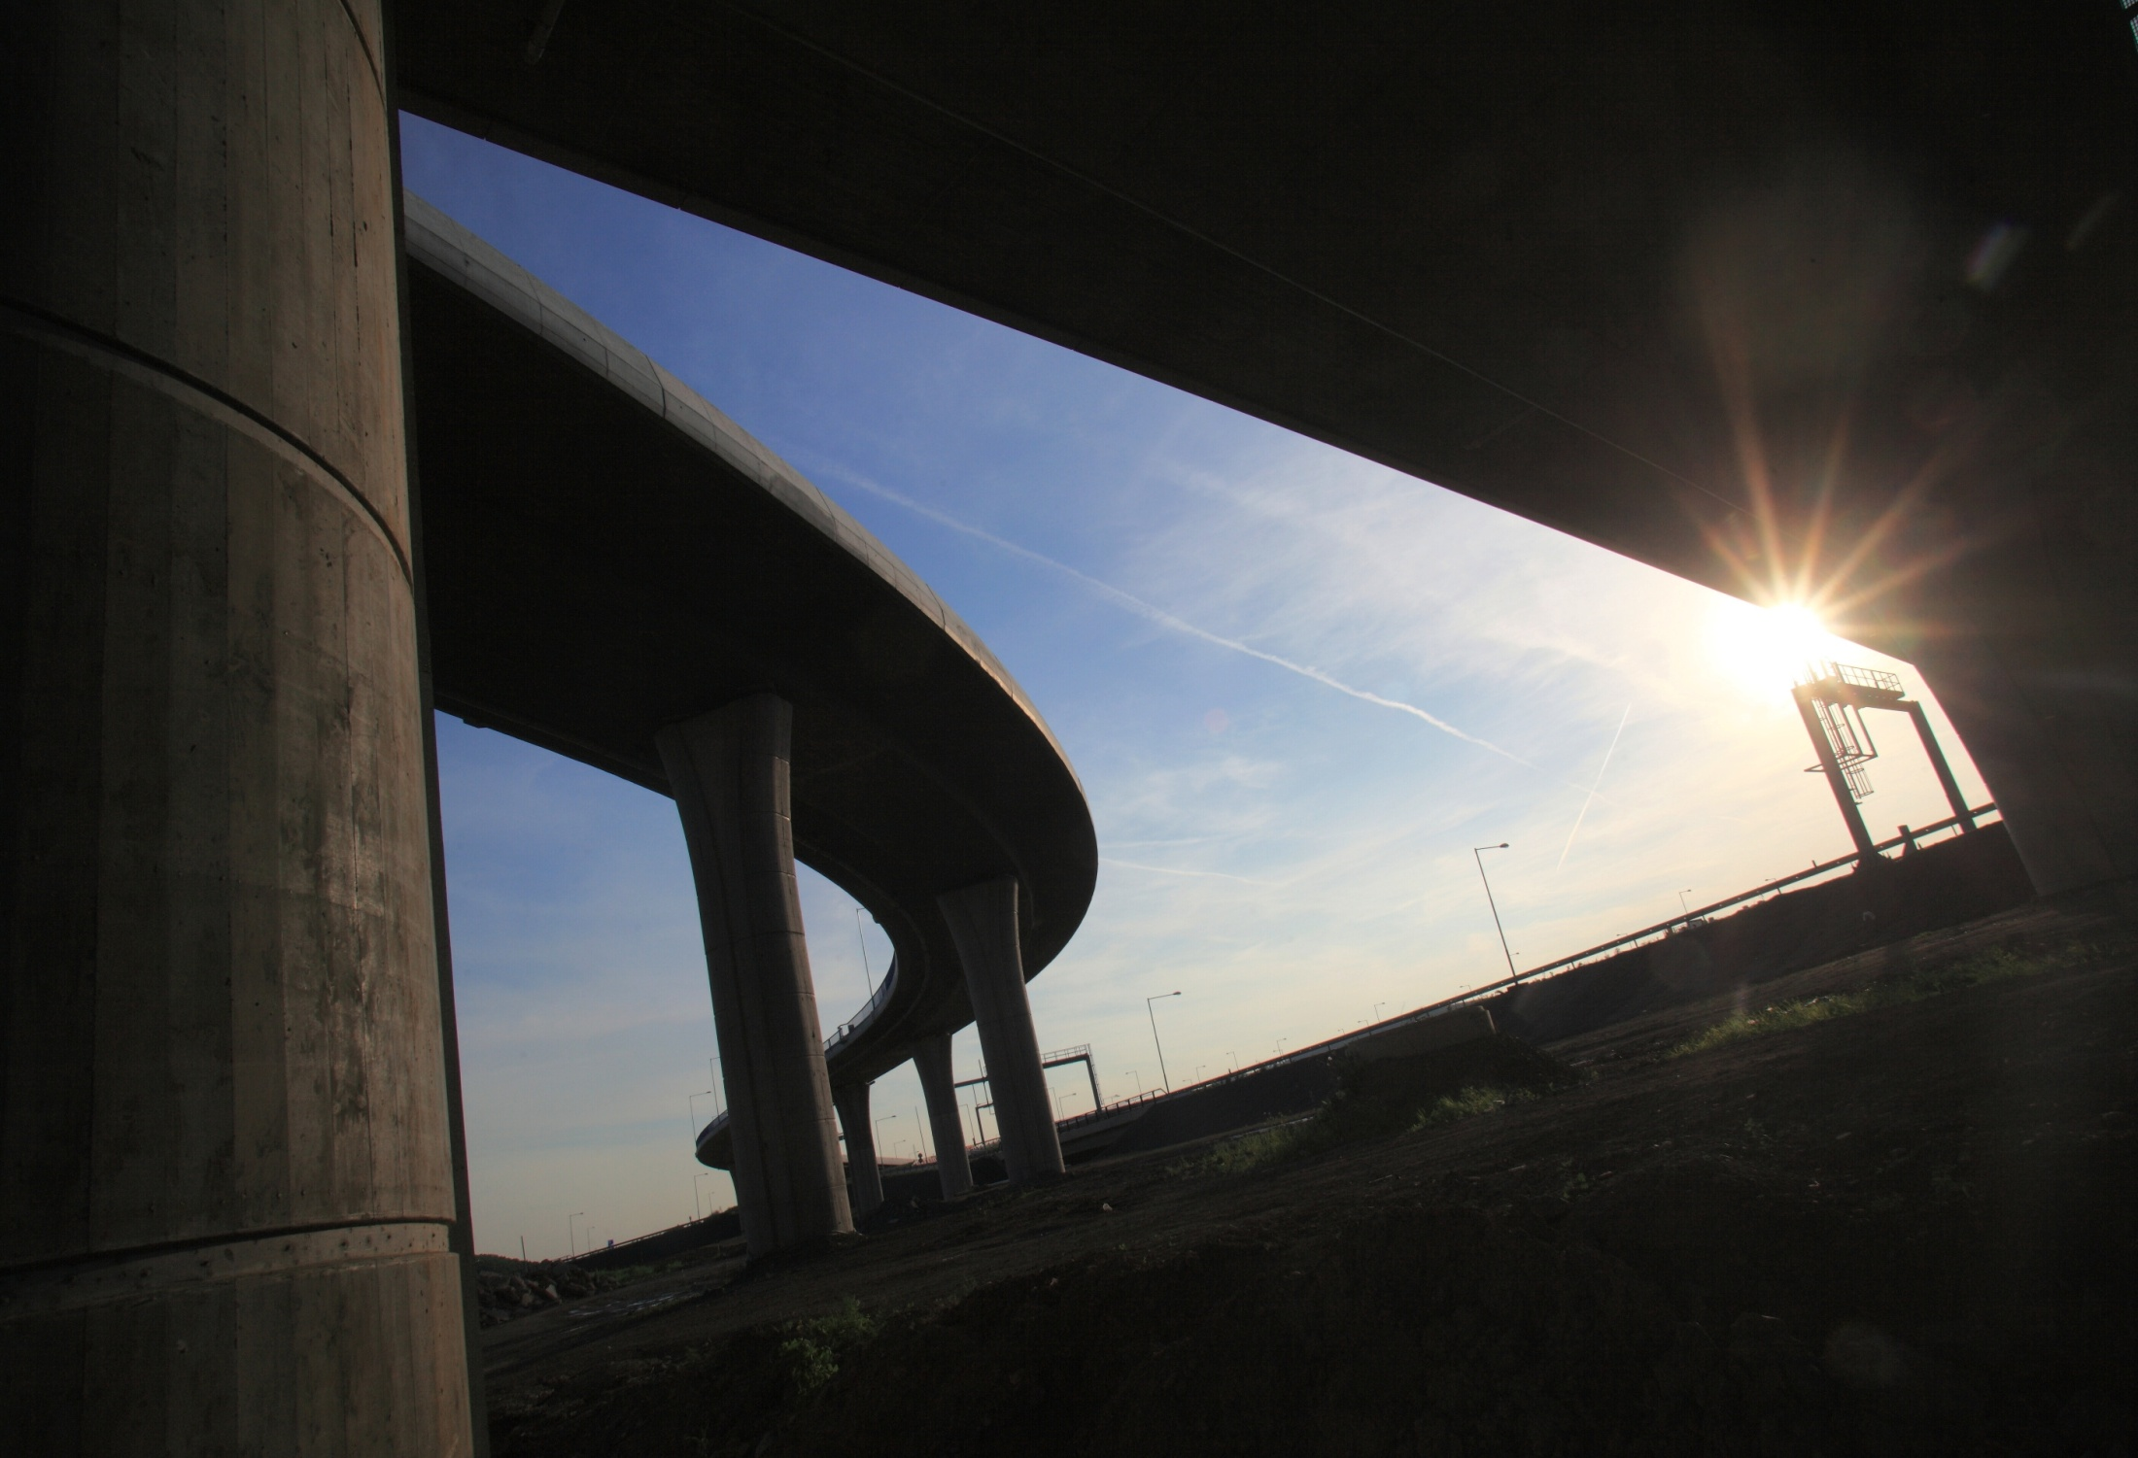
„Reklamační kauzy“ z pohledu Skanska a.s.

Slide 2
D11
K pochopení toho, jak jsou rozděleny odpovědnosti za postavení tohoto úseku dálnice na nestabilním podloží, je nutné se blíže seznámit s pravidly průběhu plánování investice, její přípravy a realizace.

Slide 4
D11
Z tohoto schématu jasně vyplývá, že o tom, kudy povede dálnice, rozhoduje stát/investor. ŘSD a jím řízené organizace odpovídají za přípravu investice před zahájením prací zhotovitele.
S výsledkem nezávislé expertízy byli zástupci ŘSD a Skanska seznámeni 28. 4. 2011.
Expertíza potvrdila rozdělení odpovědnost mezi všechny zainteresované (nikoli však podíl odpovědnosti).
Jedná se o cca 200 metrů vozovky, řekli jsme dříve, že podle nás jsou maximální představitelné náklady na opravu do 50 milionů Kč.
Nyní se hledá optimální technické řešení s cílem opravit D11 co nejdříve – to je priorita všech zúčastněných stran.

Slide 6
I/42 Brno VMO MÚK Dobrovského – Svitavská radiála
Stavba probíhá, ještě není dokončena, proto tedy nemůže být a ani není reklamována. Zde skutečně nechápeme, proč ŘSD vůbec o reklamacích hovoří.
Průběžná kontrola kvality probíhá podle uzavřené smlouvy a drobné závady jsou odstraňovány nejen společností Skanska, ale také ostatními členy sdružení, které je zhotovitelem stavby. (Skanska 34%, Eurovia 33%, OHL ŽS 33%).
Aktuální stav: standardní postup v průběhu stavby (návrh řešení a investorem písemně odsouhlasený postup – izolační nátěr).

Slide 7
D1 Svodidla
Toto je komplikovaný případ, především administrativně.
Nicméně rozhodně můžeme odmítnout tvrzení
že se jedná o hrozbu bezpečnosti provozu na komunikaci
že kvůli tomu bylo nutné omezit rychlost na 100 km/hod.
že problém reprezentuje astronomické náklady
že s investorem nekomunikujeme
Stavba byla před uvedením do provozu řádně převzata odpovědnými zástupci ŘSD.
Společně s nimi proběhl audit všech prvků svodidel a proběhlo jeho vyhodnocení na TDS (Technický dozor stavby). Až 22. 3. 2011, jsme dostali reklamační dopis s požadavkem na výměnu některých špatně značených dílů.
Přestože nejsme přesvědčeni, že jsme pochybili a na dodané díly máme certifikáty, provedli jsme výměnu 26. 3. 2011.
Od první profilace případu ŘSD v médiích až do výměny svodidel došlo k podstatnému omezení rozsahu reklamovaných dílů, Skanska tedy měnila jen zlomek původní „reklamace“.
Náklady na tuto akci jsou v řádu desítek až stovek tisíc Kč.
V této věci je angažováno více členů sdružení i subdodavatelů.

Slide 8
+ specifikace

Slide 9
Sesuv Bílov
První reklamace v této věci nám byla doručena až 22. 3. 2011, deset dnů po vystoupení ministra Bárty v Otázkách VM.
Při výstavbě Dálnice D47, 4706 Hladké Životice – Bílovec došlo k sesuvu svahu vzhledem k průchodu přivaděče dálnice přes nevhodné geologické území. Trasování je odpovědností investora stavby, ŘSD, respektive jeho projektanta.
V říjnu roku 2008 byla zjištěna první porucha svahu, investorem byla klasifikována jako havárie, a ŘSD nás vyzvalo k zahájení prací na odstranění této havárie.
V roce 2009 proběhlo JŘBÚ (jednací řízení bez uveřejnění), kde byla Skanska oslovena investorem k ocenění sanace svahu a následně podepsala Skanska s ŘSD smlouvu na tuto sanaci. Před termínem dokončení sanace (07/2010) došlo k dalšímu nepředvídatelnému pohybu svahu a Skanska byla správcem stavby vyzvána k pokračování sanace, aby nedošlo k dalším škodám. Práce na této druhé etapě pokračují dodnes. Skanska provedené práce fakturovala v 08/2010.
Shrnutí: ŘSD již dávno uznalo, že sesuv rozhodně nebyl naší chybou. Důkazem je vystavení nové smlouvy na opravu. De facto klient nyní účelově, podle staré smlouvy, reklamuje něco z dávné minulosti, co sám uznal za svou chybu.
Skanska odmítla reklamaci jako neoprávněnou, práce pokračují, faktura dosud nebyla proplacena.
Nutnost konsolidace přes zimu - probíhají jednání o dodatku na prodloužení termínu do 06/2012.
Pozn. pod čarou: ŘSD si najalo na supervizi největšího specialistu v ČR na sesuvy.

